Slide 1
Reliability of Digital Systems
Redundancy, Spares, and Repairs (1)
Václav Přenosil
Design and Architecture of Digital Systems Laboratory
prenosil@fi.muni.cz
Fall, 2020

Slide 2
Úvod
Nástrojem pro zvýšení spolehlivosti a dostupnosti systému při limitované spolehlivosti prvků systému je redundance.
Redundance znamená poskytnout spolehlivostnímu modelu systému alternativní cesty, které umožní systému pokračovat v provozu, i když některé komponenty selžou,
Alternativní cesty spolehlivostním modelem lze realizovat paralelní instalací prvků nebo systémů, což lze zajistit několika postupy:
paralelní redundancí v pohotovostním režimu (hot standby) – všechny redundantní prvky jsou nepřetržitě napájeny a provozovány
pohotovostní redundancí (cold redundancy) – je napájen jenom funkční zálohovaný prvek (pracuje on-line). Zálohovací prvky nejsou napájeny a do provozu jsou zapínány automaticky nebo ručně v okamžiku selhání zálohovaného prvku
  Jednou z metod pohotovostní redundance je použití náhradních dílů nebo oprav k obnovení systému

Slide 3
Redundance prvků systému
Předpokládejme tři spolehlivostní modely systému, viz níže
x₂
x₁ x₂
x₁
x₂
x₁
x₃
x₄
x₃
x₄
(a) (b) (c)
Obrázek 1: Porovnání tří různých systémů: (a) nezálohovaný systém, (b) celková redundance systému, (c) redundance na úrovni prvků systému.
Pro nezálohovaný systém (a)
R_{a}(p) = P (x₁)P (x₂) = p²
kde oba prvky x₁ a x₂ jsou nezávislé a totožné
P (x₁) = P (x₂) = p

Slide 4

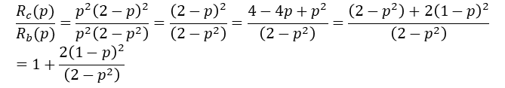
Redundance prvků systému
Pro model (b) platí
R_{b} (p) = P (x₁x₂ + x₃x₄)
Pokud jsou systémy nezávislé a identické (independent identical units - IIU) se spolehlivostí p, pak platí:
$$R_{b}\left(t\right)=2R_{a}−R_{a}^{2}=p^{2}\left(2−p^{2}\right)$$
Pro model (c) platí
R_{c} (p) = P (x₁ + x₃)P (x₂ + x₄)
Za předpokladu IIU
R_{c} (p) = p²(2 − p)²
Pokud porovnáme spolehlivosti modelu (b) a (c) tak získáme vztah
$$\frac{R_{c}(p)}{R_{b}(p)}=\frac{p^{2}{\left(2−p\right)}^{2}}{p^{2}\left(2−p^{2}\right)}=\frac{{\left(2−p\right)}^{2}}{\left(2−p^{2}\right)}=\frac{4−4p+p^{2}}{\left(2−p^{2}\right)}=\frac{\left(2−p^{2}\right)+2{\left(1−p\right)}^{2}}{\left(2−p^{2}\right)}=1+\frac{2{\left(1−p\right)}^{2}}{\left(2−p^{2}\right)}$$
(1)

Slide 5

Redundance prvků systému
V rovnici 1)
0 < p < 1 → 2 −p ² > 0 → R_{c} (p)/R_{b} (p) ≥ 1
Redundance prvků je lepší než celková redundance systému
Rozšíření podle obrázku 1 pro:
sériový model n-prvků
model celkové redundance – dva paralelní systémy s n prvky
sériový model n po dvou paralelních prvcích
$$\frac{R_{c}(p)}{R_{b}(p)}≈\frac{{\left(1−p\right)}^{n}}{\left(2−p^{n}\right)}$$
Jednodušším důkazem výše uvedeného vztahu je hledat sady cest
Na obr. 1(b) sadu cest reprezentují cesty x₁x₂ and x₃x₄
Na obr. 1(c) sada cest obsahuje cesty x₁x₂, x₃x₄, x₁x₄ a x₃x₂
Spolehlivost systému je dána součtem pravděpodobností sad cest, systém na obr. 1 (c) má jednak stejné dvě sady cest jako obr. 1 (b), ale navíc má další dvě další cesty, proto redundance prvků vykazuje vyšší spolehlivost než celková redundance
Vyšší spolehlivost redundance prvků než celková redundance platí také pro prvky, které nejsou identické.

Slide 6

Redundance prvků systému
Příklad
x₁
x₁
x₃
x₄
x₃
x₄
x₁′ x₂
x₂
x₃′
x₄′
x ′
2
(a) (b)
Obrázek 2: Redundance prvků: (a) originální systém (b) redundantní systém.
Redundance prvků systému (a) je zobrazena v části (b) obr. 2
Redundance prvků vykazuje vyšší spolehlivost než celková redundance systému

Slide 7
Redundance prvků systému
1.0
m = 3
m = 2
0.8
p = 0.9
n
elements
Reliability (R)
0.6
m = 1
m = 3
m
elements
0.4
R = [1 – (1 – p)^{m}]^{n}
m = 2
p = 0.5
0.2
0
m = 1
1
2
3
4 5 6 7
Number of series elements (n)
(a)
8
9
1.0
m = 3
m = 2
0.8
p = 0.9
Reliability (R)
0.6
m = 1
n
elements
0.4
m
elements
0.2
R = 1 – (1 – p^{n})^{m}
m = 3
p = 0.5
m = 2
m = 1
0
1
2
3
4 5 6 7
Number of series elements (n)
(b)
8
9
Obrázek 3: Porovnání: (a) redundance prvků(b) celková redundance.

Slide 8
Redundance prvků systému
Porovnání redundance prvků a celkové redundance v systému r z n
Pro r = n je se jedná o sériový spolehlivostní model a platí předchozí výsledek
Pro r = 1 se struktura redukuje na n paralelních prvků a redundance komponent a celková redundance jsou identické
U 2 ≤ r <n je redundance komponent opět lepší
To lze doložit součtem spolehlivosti všech možných sad cest

Slide 9
Redundance prvků systému
1.0
0.8
0.6
0.4
0.2
Co
mp
on
U
ni
en
t r
System reliability
t r
ed
S
ed
u
in
u
nd
gl
nd
a
e
2 :
a
nc
nc
y
4 e
y
syst m
0
0.6 0.4
Component probability (R)
(a)
1.0
0.8
0.2
0
1.0
0.8
0.6
0.4
0.2
C
om
p
System reliability
Un
on
en
it
re
t r
Si
ed
ngle
dundanc
und
3 :
a
4 sy
y
ncy
st
em
0
0.6 0.4
Component probability (R)
(b)
1.0
0.8
0.2
0
Obrázek 4: Porovnání redundance prvků a celkové redundance spolehlivostního systému r z n: (a) 2 z 4 systém a (b) 3 z 4 systém.

Slide 10
Redundance prvků systému
Redundanci lze realizovat přidáním dalších pomocných obvodů
Takové obvody nebo součásti se nazývají vazební členy nebo přepínače
Přepínače rekonfigurují systém (propojují různé paralelní prvky systému) po zjištěné chybě
Přepínače komplikují spolehlivostní analýzu redundantního systému
V některých případech mohou přepínače zhoršovat spolehlivost redundantní konfigurace

Slide 11

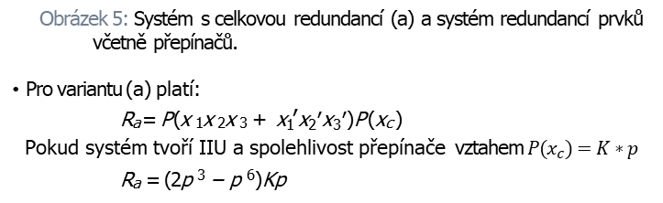
Redundance prvků systému
Example
x₂
x₁
x₂
x₃
x₁
x_{3 x}
x_{c}
x_{c}
x_{c}
c
1
2
3
x₁’ x₃’
x’
x’
x’
x’
2
1
2
3
(a) Celková redundance (jeden přepínač)
(b) Redundance prvků
(tři přepínače)
Obrázek 5: Systém s celkovou redundancí (a) a systém redundancí prvků včetně přepínačů.
Pro variantu (a) platí:
R_{a} =P (x ₁x ₂x ₃ + x ₁ʹx ₂ ʹx ₃ ʹ)P (x_{c} )
Pokud systém tvoří IIU a spolehlivost přepínače vztahem $P(x_{c})=K∗p$
R_{a} =(2p ³ − p ⁶)Kp

Slide 12

Redundance prvků systému
Příklad (pokračování)
Pro model (b)
R_{b} = P (x ₁ + x ₁ʹ)P (x ₂ + x ₂ʹ)P (x ₃ + x ₃ʹ)P (x_{c1} )P (x_{c2} )P (x_{c3} )
Pokud systém tvoří IIU se spolehlivostí P (x_{c1} ) =P (x_{c2} ) =P (x_{c3} ) =Kp
R_{b} = (2p − p ²)³(K p) ³
Pro porovnání vlivu spolehlivosti přepínače Kp, položme R_{a} = R_{b}
(2p³ − p⁶)
(2p³ − p⁶)Kp = (2p − p²)³K³p³ → K²
=
(2p − p²)³p²
Pokud p = 0,9 a K = 1,085778501 → P (x_{c} ) = Kp = 0,9772006509
tj. pokud P_{f} (x_{i}) = 1 − p = 0,1 → R_{a} = R_{b} pak P_{f} (x_{c} ) = 0,0228
Jestliže pravděpodobnost poruchy přepínače bude menší než 22.8%
( ) pravděpodobnosti poruchy prvku, pak spolehlivost systému s redundancí prvků bude lepší
$$\frac{0,0228}{0,1}×100$$

Slide 13
Přibližné funkce spolehlivosti
Většina výrazů spolehlivosti systému se zjednodušuje na součty a rozdíly různých exponenciálních funkcí
Může být obtížné tyto funkce interpretovat
Často je výhodné mít techniky, které poskytují přibližné analytické výrazy

Slide 14
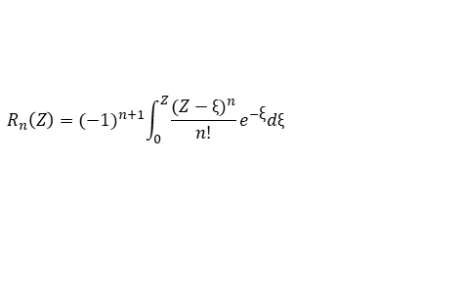


Přibližné spolehlivostní funkce: Exponenciální rozvoj
Ve spolehlivostních výpočtech se často pracuje s exponenciální funkcí ve tvaru e^{−Z}
Maclaurinův rozvoj funkce e^{−Z} v okolí Z = 0
$$e^{−Z}=1−Z+\frac{Z^{2}}{2!}−\frac{Z^{3}}{3!}+…+\frac{({−Z)}^{n}}{n!}+…$$
$$e^{−Z}=1−Z+\frac{Z^{2}}{2!}−\frac{Z^{3}}{3!}+…+\frac{({−Z)}^{n}}{n!}+R_{n}(Z)$$
kde
$$R_{n}\left(Z\right)={(−1)}^{n+1}\int_{0}^{Z}{\frac{({Z−\text{ξ})}^{n}}{n!}e^{−\text{ξ}}d\text{ξ}}$$
Můžeme aproximovat e^{−Z} pomocí n členů řady a funkci R_{n}(Z) použít k aproximaci zbytku
Často se používají pouze dva nebo tři členy rozvoje
V případě vysoce spolehlivých systémů je hodnota funkce e^{−Z} ∼ 1, z čehož plyne že exponent Z je malý, a tudíž jeho vyšší mocniny Z ^{n} u členů rozvoje jsou postupně o několik dekadických řádů rozvoje menší a lze je bez újmy na přesnosti zanedbat

Slide 15


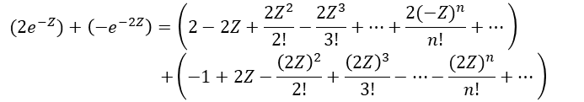
Přibližné spolehlivostní funkce: Exponenciální rozvoj
Příklad
Spolehlivost dvou paralelních prvků je dána vztahem
$${(2e}^{−Z})+\left(−e^{−2Z}\right)=\left(2−2Z+\frac{2Z^{2}}{2!}−\frac{2Z^{3}}{3!}+…+\frac{2({−Z)}^{n}}{n!}+…\right) \\ +\left(−1+2Z−\frac{{\left(2Z\right)}^{2}}{2!}+\frac{{\left(2Z\right)}^{3}}{3!}−…−\frac{{(2Z)}^{n}}{n!}+…\right)$$
$$=1−Z^{2}+Z^{3}−\frac{7}{12}Z^{4}+\frac{1}{4}Z^{5}−…$$

Slide 16
Přibližné spolehlivostní funkce: Exponenciální rozvoj
1.0
0.9
0.8
Reliability
_{Z} 2
0.7
1 – Z + ₂
0.6
1 – Z
_{e} –Z
0.5
0
0.1 0.2 0.3 0.4 0.5
(a)
Z
1.00
0.95
1 – Z ² + Z ³
Reliability
0.90
0.85
_{2e} –Z _{– e}–2Z
0.80
1 – Z ²
0.75
0
0.1 0.2 0.3 0.4 0.5
(b)
Z
Obrázek 6: Porovnání přesných a přibližných spolehlivostních funkcí: (a) modely jednoho prvku a (b) modely dvou paralelních prvků

Slide 17

Přibližné spolehlivostní funkce: Míra intenzity poruch
Příklad
Spolehlivostní model systému tvoří dva sériově zapojené prvky x₂x₃ a paralelně zapojený prvek x₁
Jestliže všechny prvky mají stejnou konstantní intenzitu λ, pak platí
R (t) = P (x₁ + x₂x₃) = e^{−λt} + e^{−2λt} − e^{−3λt}
f (t)
R´(t)
λ(1 + 2e^{−λt} − 3e^{−2λt} )
z (t) = = − =
R (t) R (t)
_{1 + e}−λt _{− e}−2λt
Úprava funkce z (t) pomocí Taylorova rozvoje:
z (t) = 1 + λt − 3λ²t²/2 + · · ·

Slide 18

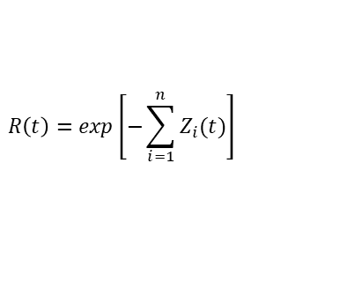
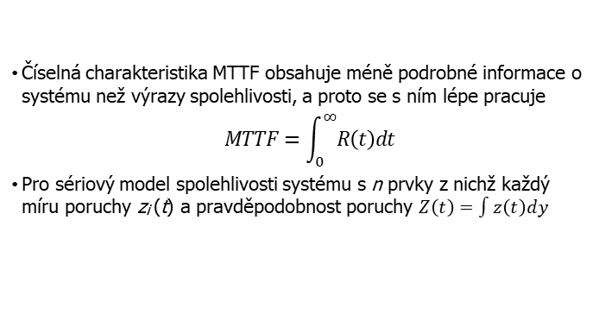
Přibližné spolehlivostní funkce: MTTF
Číselná charakteristika MTTF obsahuje méně podrobné informace o systému než výrazy spolehlivosti, a proto se s ním lépe pracuje
$$MTTF=\int_{0}^{∞}{R\left(t\right)dt}$$
Pro sériový model spolehlivosti systému s n prvky z nichž každý míru poruchy z_{i} (t) a pravděpodobnost poruchy $Z\left(t\right)=\int{z\left(t\right)dy}$
$$R\left(t\right)=exp\left[−\sum_{i=1}^{n}{Z_{i}(t)}\right]$$
$$MTTF=\int_{0}^{∞}{\left\{exp\left[−\sum_{i=1}^{n}{Z_{i}(t)}\right]\right\}dt}$$

Slide 19
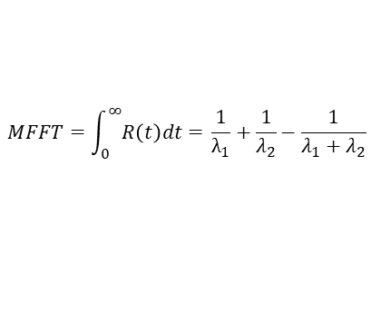
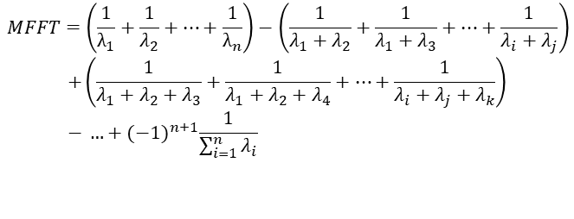
Přibližné spolehlivostní funkce: MTTF
Pro spolehlivostní model dvou paralelních prvků
_{R (t) = e}−Z1(t) _{+ e}−Z2(t) _{− e}−[Z1(t)+Z2(t)]
Pokud oba prvky mají konstantní intenzitu poruch
$$MFFT=\int_{0}^{∞}{R\left(t\right)dt= }\frac{1}{λ_{1}}+\frac{1}{λ_{2}}−\frac{1}{λ_{1}+λ_{2}}$$
Zobecněno pro model s n paralelně spojených prvků s konstantní intenzitou poruch
$$MFFT=\left(\frac{1}{λ_{1}}+\frac{1}{λ_{2}}+…+\frac{1}{λ_{n}}\right)−\left(\frac{1}{λ_{1}+λ_{2}}+\frac{1}{λ_{1}+λ_{3}}+…+\frac{1}{λ_{i}+λ_{j}}\right) \\ +\left(\frac{1}{λ_{1}+λ_{2}+λ_{3}}+\frac{1}{λ_{1}+λ_{2}+λ_{4}}+…+\frac{1}{λ_{i}+λ_{j}+λ_{k}}\right) \\ − …+{(−1)}^{n+1}\frac{1}{\sum_{i=1}^{n}{λ_{i}}}$$

Slide 20
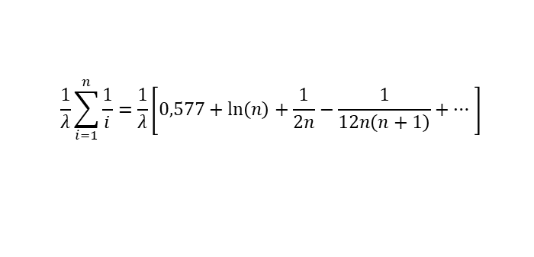
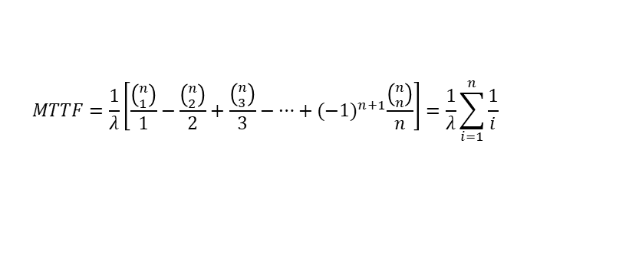
Přibližné spolehlivostní funkce: MTTF
Pokud všechny prvky mají stejnou intenzitu poruch λ₁ =λ₂ =· · · =λ_{n} =λ
$$MTTF=\frac{1}{λ}\left[\frac{\left({n \atop 1}\right)}{1}−\frac{\left({n \atop 2}\right)}{2}+\frac{\left({n \atop 3}\right)}{3}−…+{(−1)}^{n+1}\frac{\left({n \atop n}\right)}{n}\right]=\frac{1}{λ}\sum_{i=1}^{n}{\frac{1}{i}}$$
Toto je harmonická řada
Rozvojem pomocí Eulerovy řady dostaneme:
$$\frac{1}{λ}\sum_{i=1}^{n}{\frac{1}{i}=\frac{1}{λ}\left[0,577+\ln\left(n\right)+\frac{1}{2n}−\frac{1}{12n\left(n+1\right)}+… \right]}$$

Slide 21
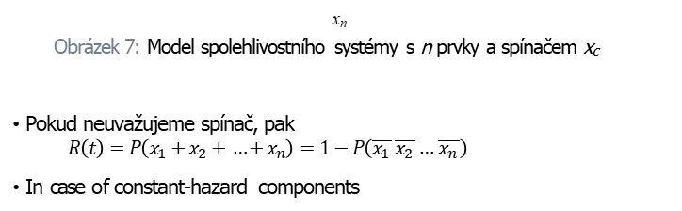
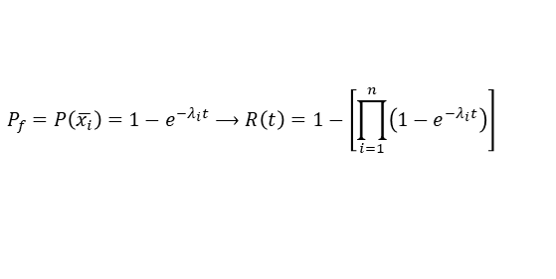
Model paralelní redundance: Nezávislé poruchy
x₁
x₂
x₃
x_{c}
x_{n}
Obrázek 7: Model spolehlivostního systémy s n prvky a spínačem x_{c}
Pokud neuvažujeme spínač, pak
$$R\left(t\right)=P\left(x_{1}+x_{2}+ …+x_{n}\right)=1−P\left(\overline{x_{1},}\overline{x_{2} }… \overline{x_{n} }\right)$$
In case of constant-hazard components
$$P_{f}=P\left(\overline{x_{i}}\right)=1−e^{−λ_{i}t}⟶R\left(t\right)=1−\left[\prod_{i=1}^{n}{\left(1−e^{−λ_{i}t}\right)}\right]$$

Slide 22
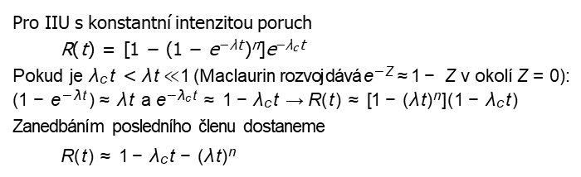
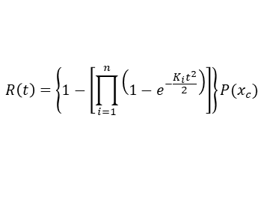
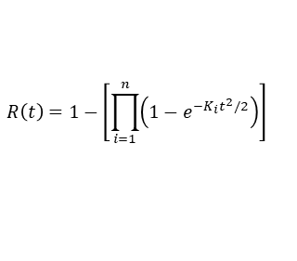
Model paralelní redundance: Nezávislé poruchy
Pro lineárně rostoucí intenzitu poruch
$$R\left(t\right)=1−\left[\prod_{i=1}^{n}{\left(1−e^{−K_{i}t^{2}/2}\right)}\right]$$
Pokud uvažujeme i spínač
$$R\left(t\right)=\left\{1−\left[\prod_{i=1}^{n}{\left(1−e^{−\frac{K_{i}t^{2}}{2}}\right)}\right]\right\}P(x_{c})$$
Pro IIU s konstantní intenzitou poruch
R (t) = [1 − (1 − e^{−λt} )^{n}]e^{−λc t}
Pokud je λ_{c} t < λt $≪$1 (Maclaurin rozvoj dává e^{−Z} ≈1 − Z v okolí Z = 0):
(1 − e^{−λt} ) ≈ λt a e^{−λc t} ≈ 1 − λ_{c} t → R (t) ≈ [1 − (λt)^{n}](1 − λ_{c} t) Zanedbáním posledního členu dostaneme
R (t) ≈ 1 − λ_{c} t − (λt)^{n}

Slide 23

Model paralelní redundance: Nezávislé poruchy
V rovnici
R (t) ≈ 1 − λ_{c} t − (λt)^{n}
intenzita poruch spínače musí být malá, jinak se stane dominantní částí pravděpodobnosti poruchy
Horní limit pro intenzitu spínače λ_{c}
$$λ_{c}t<{(λt)}^{n}⟶\frac{λ_{c}}{λ}<{(λt)}^{n−1}$$
Pokud n = 3 a λt = 0.1 → λ_{c} < 0,01λ
Pokud λ_{c} = 0,01λ, pravděpodobnost poruchy spojovacího systému se rovná pravděpodobnosti poruchy paralelního systému
Toto je limitující faktor pro realizace paralelních modelů spolehlivosti

Slide 24
Model paralelní redundance: Nezávislé poruchy
1.0
Two in parallel 2e ^{–t} – e ^{–2t}
0.8
0.6
0.4
0.2
0
Reliability
Single element e ^{–t}
Two in series e ^{–2t}
0
0.5 1.0
Normalized time t = lt
(a)
1.5
2.0
1.0
0.8
Two in parallel 2e ^{–t2/2} – e ^{–t2}
Single element e ^{–t2/2}
Reliability
0.6
0.4
0.2
Two in series e ^{–t2}
0
0 0.5 1.0 1.5 2.0
Normalized time t = √kt
(b)
Obrázek 8: Porovnání funkcí spolehlivosti prvků: (a) s konstantní intenzitou poruch, (b) s lineárně rostoucí intenzitou poruch.

Slide 25


Paralelní redundance: Závislé a společné efekty
Režim společné poruchy ovlivní funkci všech prvků v paralelním modelu
Příkladem může být porucha spínače
Příklad (vliv závislých poruch)
Pro zvýšení spolehlivosti komunikace se používají dva satelitní kanály. Pravděpodobnost poruchy kanálu Z = 0,01 → R = 0,99
Spolehlivost dvou paralelních kanálů c ₁ a c ₂
$$R=P\left(c_{1}+c_{2}\right)=1−P\left(\overline{c_{1}} \overline{c_{2}}\right)=1−P\left(\overline{c_{1}}\right)P\left(\overline{c_{2}}|\overline{c_{1}}\right)$$
Pokud jsou poruchy kanálů c ₁ a c ₂ nezávislé, pak
$$R=1−0,01∗0,01=0, 9999$$
Předpokládejme, že čtvrtina poruch satelitního přenosu je vlivem atmosférického rušení, které ovlivňuje oba kanály
$$P\left(\overline{c_{2}}|\overline{c_{1}}\right)=0,25⟶R=1−P\left(\overline{c_{1}}\right)P\left(\overline{c_{2}}|\overline{c_{1}}\right)=1−0,01∗0,25=0,9975$$
Závislost způsobila zvýšení pravděpodobnosti poruchy přenosu z
hodnoty 0,0001 na 0,0025

Slide 26

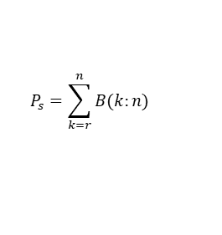
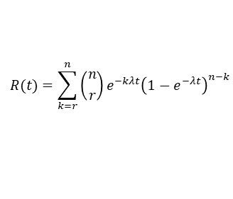
Spolehlivostní model r -z-n
Struktura r-z-n představuje systém n prvků, ve kterém musí pracovat r prvků, aby systém mohl pracovat
Pokud se prvky liší nebo jsou závislé, musí se použít přístup strukturálního modelu
Pokud je n prvků nezávislých a identických, pak platí
$$B\left(r:n\right)=\left({n \atop r}\right)p^{r}{(1−p)}^{n−r}$$
$$P_{s}=\sum_{k=r}^{n}{B(k:n)}$$
Pro prvky s konstantní intenzitou poruch předchozí rovnice má tvar
$$R(t)=\sum_{k=r}^{n}{\left({n \atop r}\right)e^{−kλt}{\left(1−e^{−λt}\right)}^{n−k}}$$

Slide 27
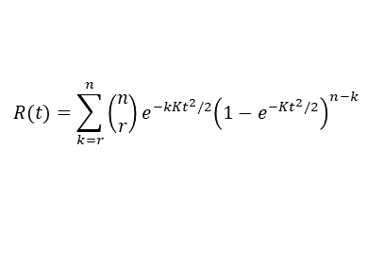
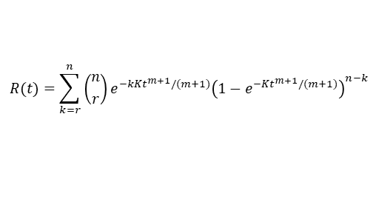
Spolehlivostní model r -z-n
Pro prvky s lineárně rostoucí intenzitou poruch
$$R(t)=\sum_{k=r}^{n}{\left({n \atop r}\right)e^{−k{Kt}^{2}/2}{\left(1−e^{−{Kt}^{2}/2}\right)}^{n−k}}$$
Pro prvky s intenzitou poruch podle Weibullova rozdělení
$$R(t)=\sum_{k=r}^{n}{\left({n \atop r}\right)e^{−k{Kt}^{m+1}/(m+1)}{\left(1−e^{−{Kt}^{m+1}/(m+1)}\right)}^{n−k}}$$

Slide 28




Spolehlivostní model r -z-n
Poissonovo rozdělení
Pokud je p velmi malé a n je velmi velké, binomická hustota nabývá speciální omezující formy, což je Poissonův zákon pravděpodobnosti
V binomické distribuci
$$B\left(r;n,p\right)=\left({n \atop r}\right)p^{r}{(1−p)}^{n−r}$$
nejpravděpodobnější počet výskytů np =µ → p =$\frac{μ}{n}$
Limitní tvar je nazýván Poissonova distribuce
$$\lim_{n→∞}{B\left(r;n,\frac{μ}{n}\right)}=\lim_{n→∞}{\frac{n!}{r!\left(n−r\right)!}{\left({μ \atop n}\right)}^{r}{\left(1−\frac{μ}{n}\right)}^{n}{\left(1−\frac{μ}{n}\right)}^{−r}}$$
1
$$μr/r!$$
exp(- $μ$)
1
$$f\left(r;μ\right)=\frac{μ^{r}e^{−μ}}{r!}$$

Slide 29
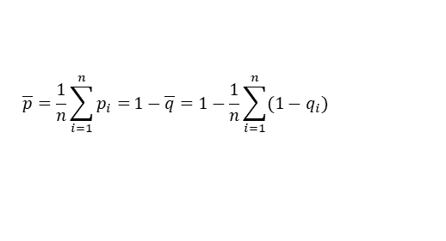
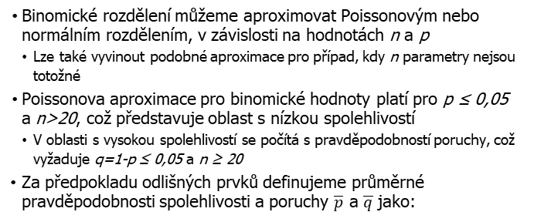
Spolehlivostní model r -z-n
Binomické rozdělení můžeme aproximovat Poissonovým nebo normálním rozdělením, v závislosti na hodnotách n a p
Lze také vyvinout podobné aproximace pro případ, kdy n parametry nejsou totožné
Poissonova aproximace pro binomické hodnoty platí pro p ≤ 0,05 a n>20, což představuje oblast s nízkou spolehlivostí
V oblasti s vysokou spolehlivostí se počítá s pravděpodobností poruchy, což vyžaduje q=1-p ≤ 0,05 a n ≥ 20
Za předpokladu odlišných prvků definujeme průměrné pravděpodobnosti spolehlivosti a poruchy $\overline{p}$ a $\overline{q}$ jako:
$$\overline{p}=\frac{1}{n}\sum_{i=1}^{n}{p_{i}=}1−\overline{q}=1−\frac{1}{n}\sum_{i=1}^{n}{{(1−q}_{i})}$$

Slide 30
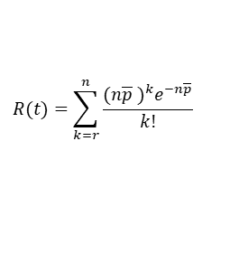
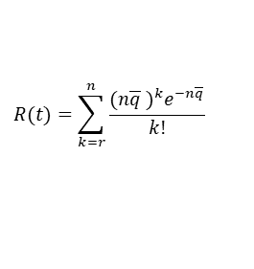
Spolehlivostní model r -z-n
Pro oblast s vysokou pravděpodobností spolehlivosti
$$R(t)=\sum_{k=r}^{n}{\frac{{(n\overline{q} )}^{k}e^{−n\overline{q}}}{k!}}$$
Pro oblast s nízkou pravděpodobností spolehlivosti
$$R(t)=\sum_{k=r}^{n}{\frac{{(n\overline{p} )}^{k}e^{−n\overline{p}}}{k!}}$$
Tyto dvě rovnice platí i pro IIU, kde $\overline{p}=p$ a $\overline{q}=q$

Slide 31

Spolehlivostní model r -z-n
Příklad
Pro přenos dat je určen optický kabel s 20 kanály a systém, který pro správnou funkci potřebuje funkčních všech 20 kanálů
P_{f} každého kanálu q =0,0005 a p =0,9995
Pravděpodobnost správné funkce (všech 20 kanálu je funkčních)
R ₂₀ =(0,9995) ²⁰ =0,990047
Při použití dvou kabelů s 20 kanály a přepínáním mezi nimi činí
R _{2/ 20} =2(0,990047) −(0,990047) ² = 0,9999009
Pokud v jednom kabelu bude vyčleněn další kanál, výsledkem bude systém r-z-n, kde n=21
R ₂₁ =B (21 : 21) +B (20 : 21) = p ²¹q ⁰ +21p ²⁰q ¹
=(0,9995) ²¹ +21(0,9995)²⁰(0,0005) =0,98755223 +0,010395497
=0,999947831 > R_{2/20}

Slide 32

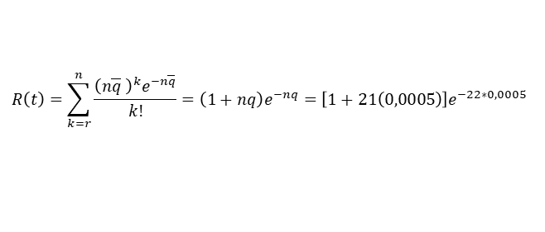
Spolehlivostní model r -z-n
Příklad (pokračování)
Pro kontrolu hodnoty R₂₁ lze použít odvozenou aproximační rovnici
$$R\left(t\right)=\sum_{k=r}^{n}{\frac{{\left(n\overline{q} \right)}^{k}e^{−n\overline{q}}}{k!}=\left(1+nq\right)e^{−nq}=\left[1+21\left(0,0005\right)\right]e^{−22∗0,0005}}$$
$$=0,999831687$$
Systém r-z-n je efektivnější, protože redundance je aplikována na nižší úrovni

Slide 33
References
Martin L. Shooman, Reliability of Computer Systems and Networks: Fault Tolerance, Analysis, and Design,
Wiley-Interscience, 2001.

